Slide 1
2022年柳城县城乡居民养老保险全民参保工作业务培训

Slide 2
一、新增参保登记业务
新增参保登记材料必须齐全。收集参保人有效身份证件、户口簿首页和本人页，填写《城乡居民养老保险参保登记表》，参保人签字确认，特别是人员类别及缴费档次需确认无误。

Slide 3
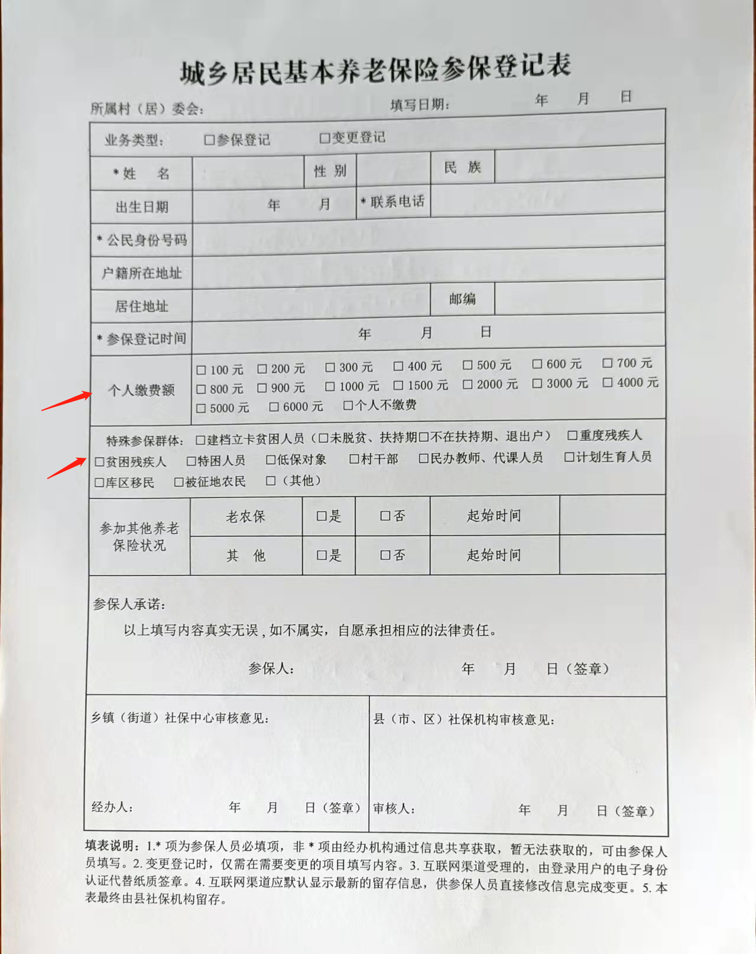

Slide 4
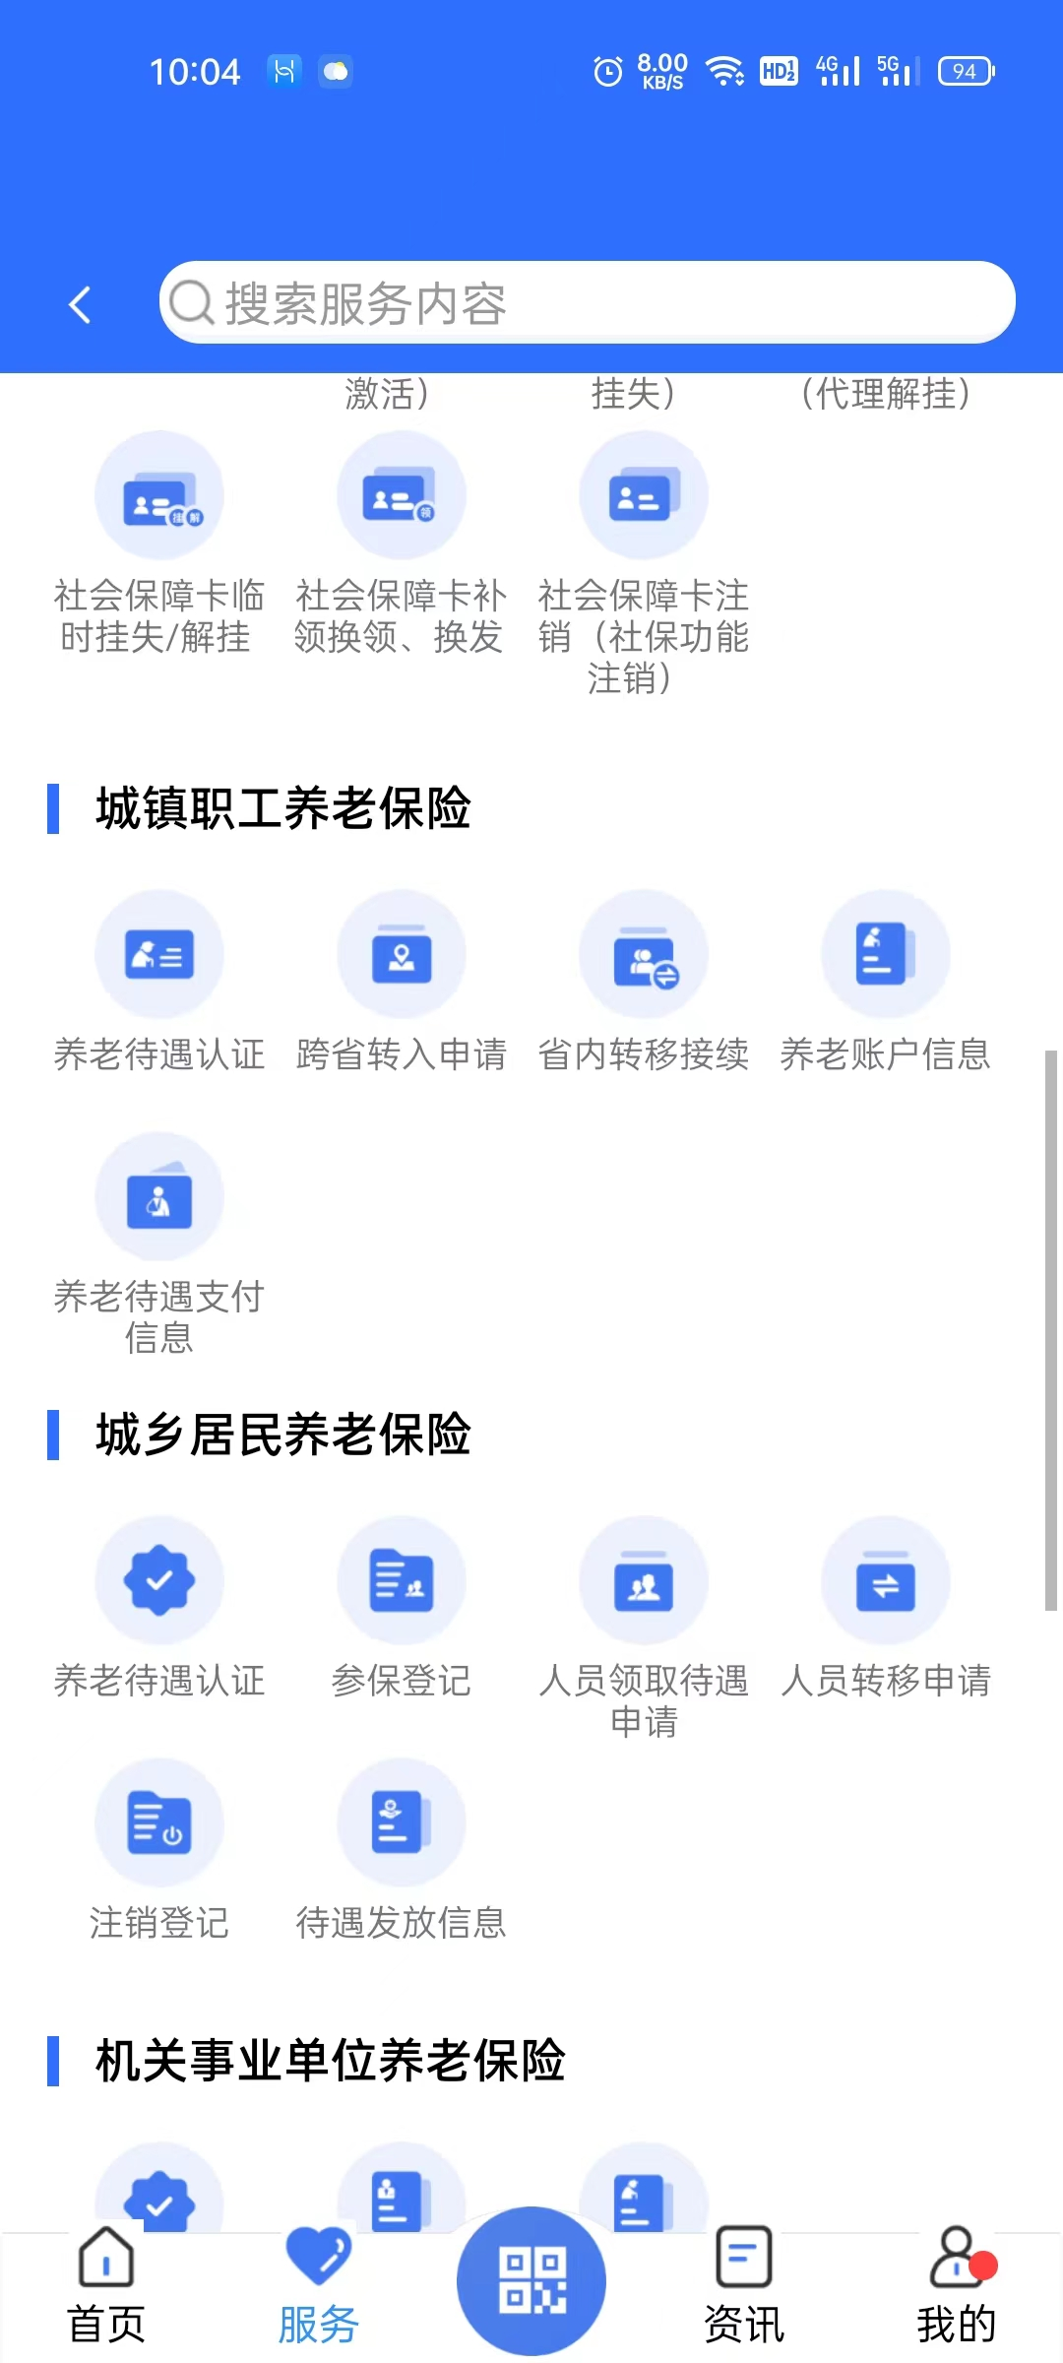
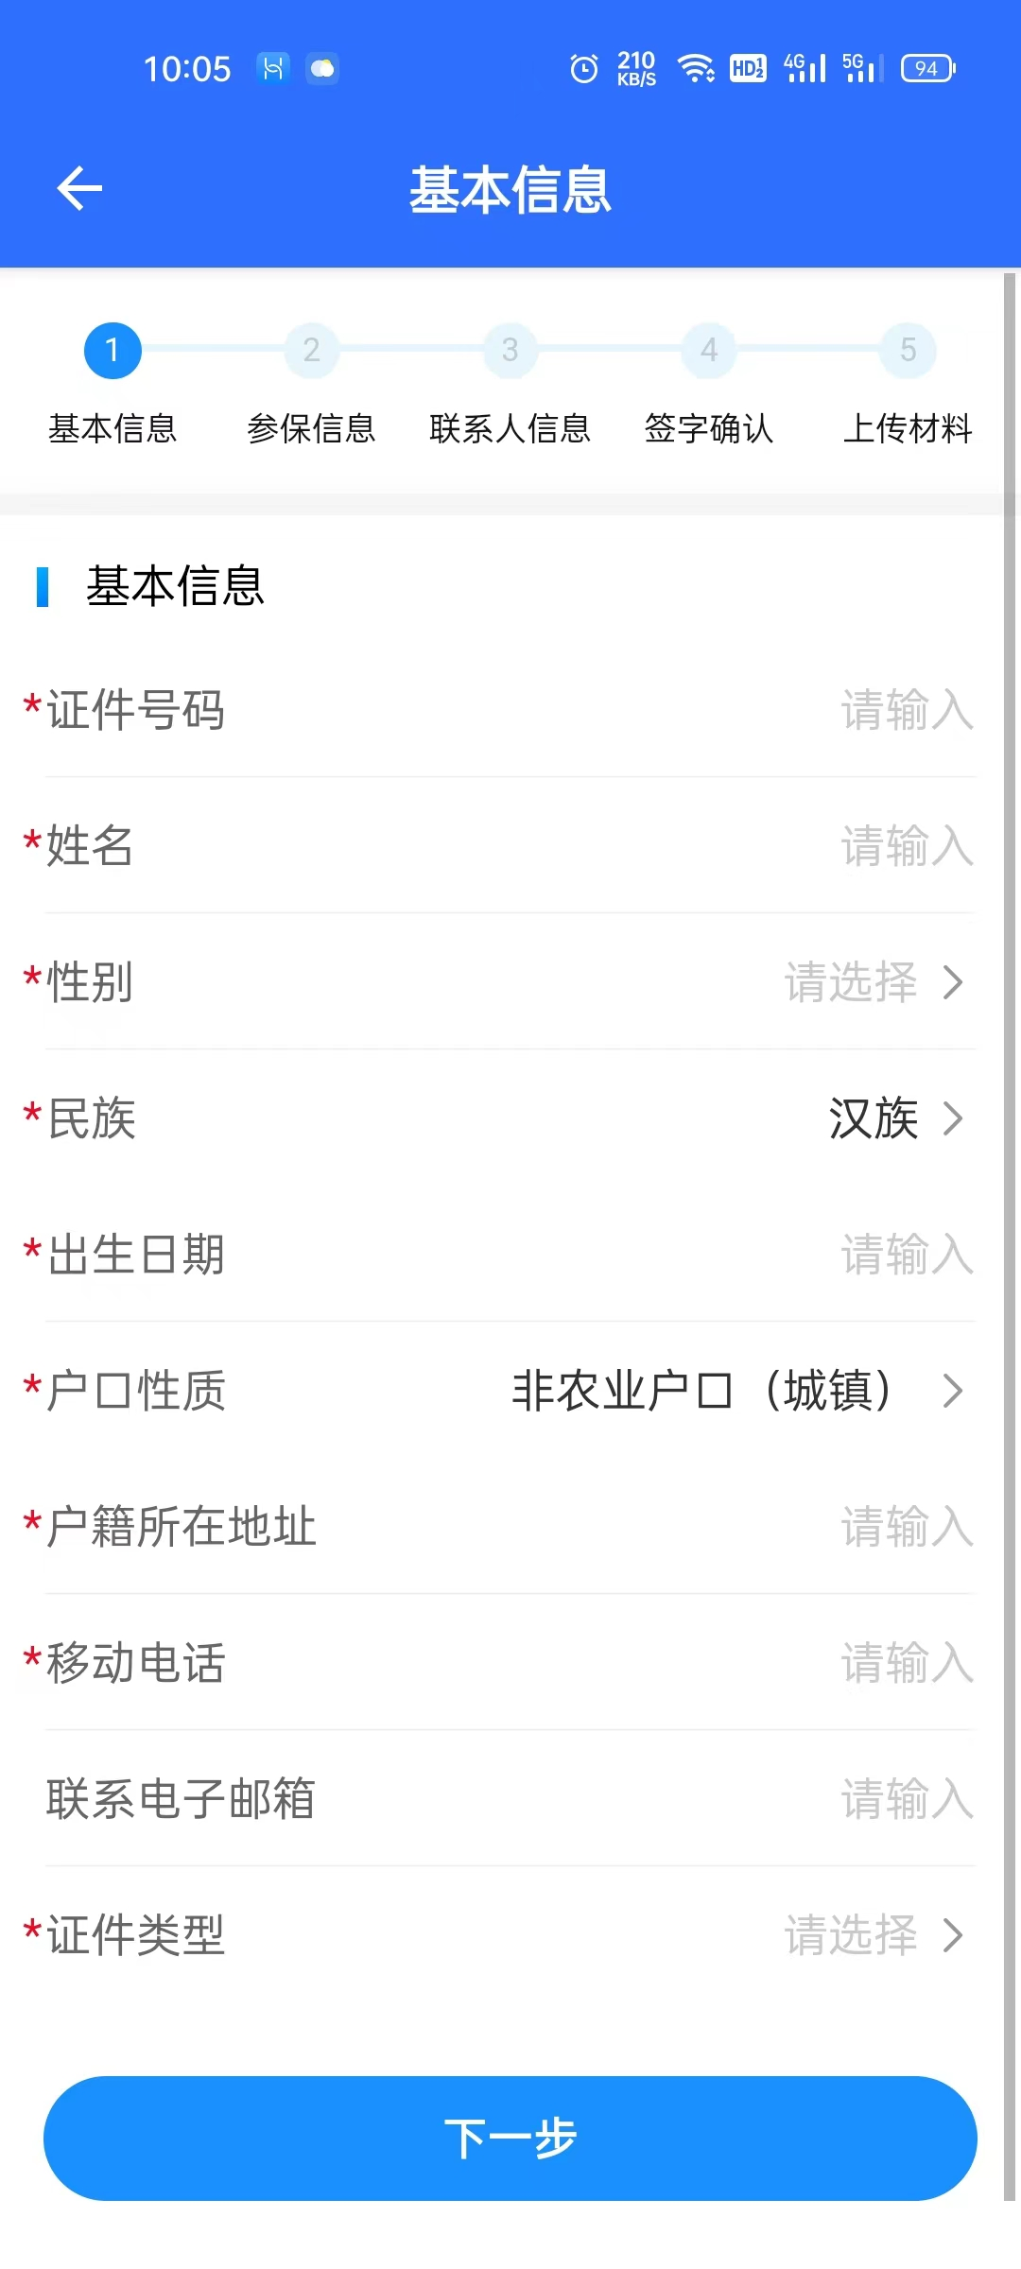
线上新增参保登记流程：

Slide 5
二、保费征收业务
（一）针对缴费率偏低的情况，需重点向已参保未缴费人员宣传便捷的缴费渠道。（1.“广西税务12366”微信公众号、微信“城市服务”、“广西税务”APP以及“云闪付”APP等金融机构线上支付缴纳2022年度保费。2.银行签约代扣保费。3.办税服务厅现场缴费）

Slide 6
（二）批扣业务
在报税务批扣前，需做好以下几点：
1.系统导出上年度缴费成功人员明细与批扣名单比对，重点比对缴费档次是否一致，不一致人员，及时核实，核实清楚再扣款；
2.系统导出暂停缴费人员名单，与批扣名单比对，对暂停缴费人员暂时不做扣款；
3.签约人不同意再扣款的情况，在办理退费手续后，务必通知签约人到银行取消代扣协议，避免次年再扣款现象发生。

Slide 7
（三）特殊群体代缴业务
1.及时关注“柳城新农保”QQ群信息，对于下发的重残、贫残、特困、低保及脱贫两年内扶持人员数据，认真比对参保情况（系统路径：人员综合查询—导入信息查询比对），对未参保人员，重点核查其是否符合参保条件（是否在校、是否现役军人、是否参加或领取职工养老、是否服刑、是否外县户籍等），对符合参保条件人员，及时做新增参保，对核减人员，提供证明，以备年底考核备查。
2.特殊群体应参未参、应保未保，是审计部门每年重点监测的问题。大家一定要高度重视，动态管理和维护数据，密切跟踪参保动态。
3.不在扶持期内人员、监测户无缴费记录的，需一条缴费记录才算参保。为完成脱贫后评估，需动员这两类人缴费。

Slide 8
（四）退费业务
退费首先向税务提出申请，提交退费情况说明由税务发起退费，税务推送数据至社保端，县级接收到相关材料和数据后，按程序办理。若参保人因为档次扣错退费的，在完成退费后，务必通知参保人进行二次申报，避免中断造成无法获得缴费补贴的情况。

Slide 9
三、转移业务
1.区内转移：在做转移申请时，务必提供如下材料：参保人身份证、户口本复印件、转移申请表。在办理转移手续时，在系统“人员综合查询”模块查询该人在原参保地是否有缴费信息（路径：缴费明细信息下发有“经办机构”，选择其原参保地机构可查询其缴费情况），若无缴费记录的（大多数是全民参保导入人员），就只收集其户口本有转移户籍信息页，联系县级经办机构直接办理注销后新增参保登记即可，无需转移。
2.跨省转移。现业务系统已能够实现跨省转移城乡居民养老保险业务，所需材料与区内转移一致。

Slide 10
四、变更信息业务
（一）变更缴费档次。 由于数据不同步，不建议参保人在银行变更缴费档次。变更档次，务必提交税局。
（二）变更姓名身份证号。参保人填写《城乡居民养老保险参保登记表》，勾选变更登记选项，收取变更后的证件信息，提交税务社保端同步变更才生效。

Slide 11
五、关于数据清理问题
全民参保未参数据中，核实已死亡人员，上报县级汇总后提交区级核减，核实在校生人员，动态跟踪，核实区外已参企业职工养老、机关事业养老人员，需提供凭证（养老缴费证明、劳动合同等）才算已参。

